Slide 1
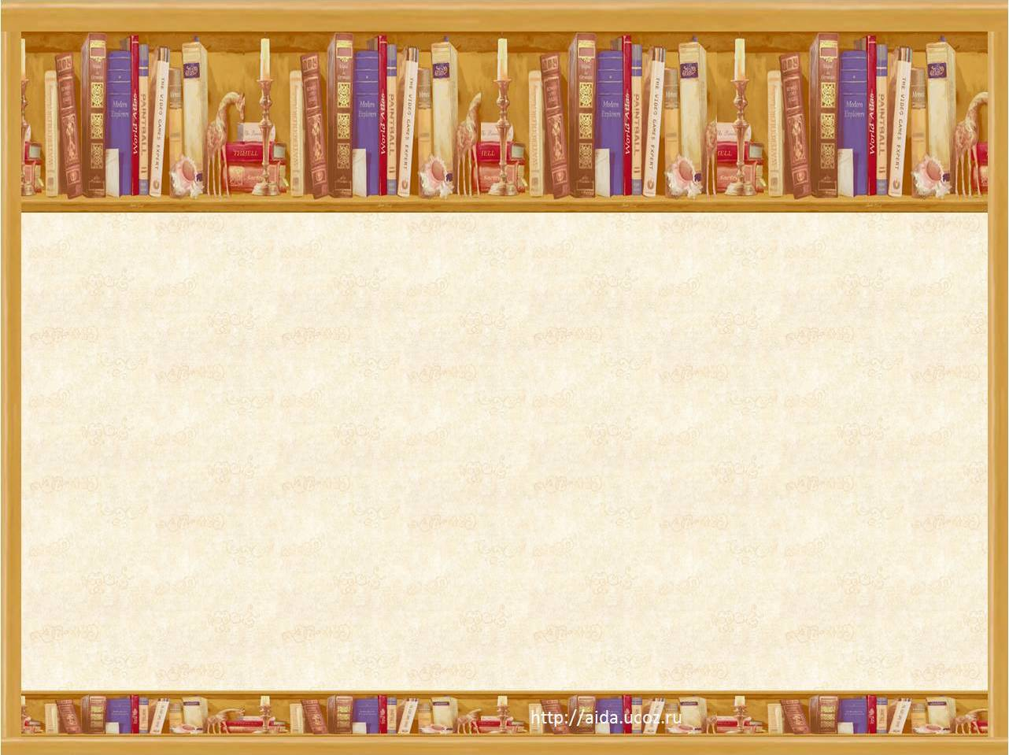

Тақырыбы:
“Бастауыш мектепте білім беру мазмұнын жаңарту аясында заманауи сабақ”

Slide 2
Мақсаты:
Бастауыш сынып мұғалімдері сабақтарда инновациялық технологияларды енгізудің тиімділігін әріптестермен бөлісіп, оқушыларға жаңарту аясында заманауи сабақ беріп, педагогикалық тәжірибе алмасу.

Slide 3
Мектептегі жұмыс пен оқушы жетістіктерін өзгертудегі
негізгі тұлға- мұғалім.
Сонымен қатар мұғалім:
Мұғалім өз пәнін жетік білуі керек.
Оқытудың жаңа педагогикалық технологияларын білуі керек.
Ақпараттық-коммуникациялық технологиялардың мүмкіндіктерін игеруі қажет.
Себебі сапалы білім беру осы 3 элементке негізделеді.

Slide 4
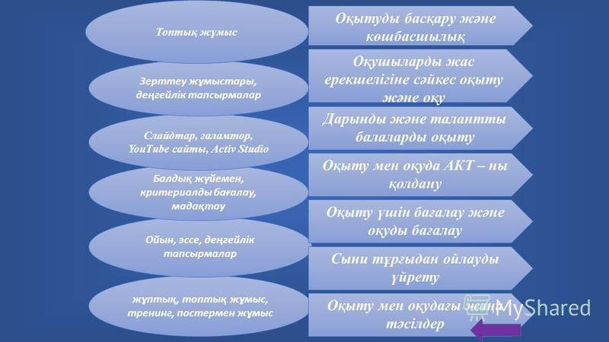

Slide 5
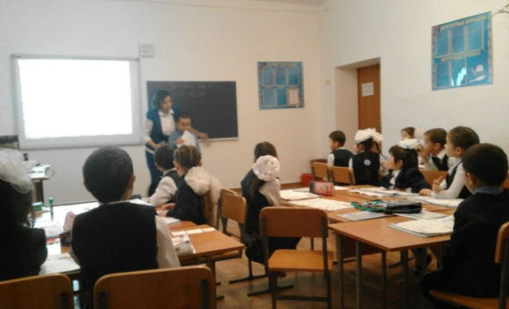
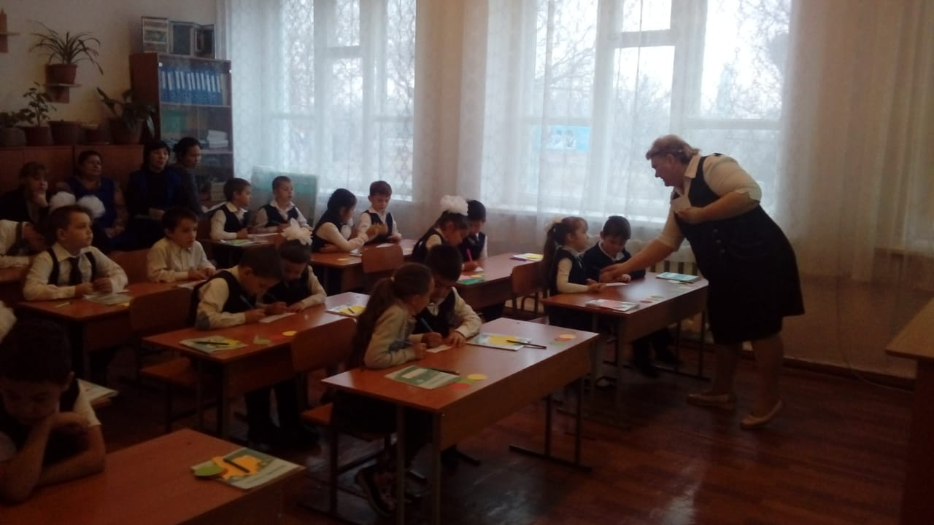
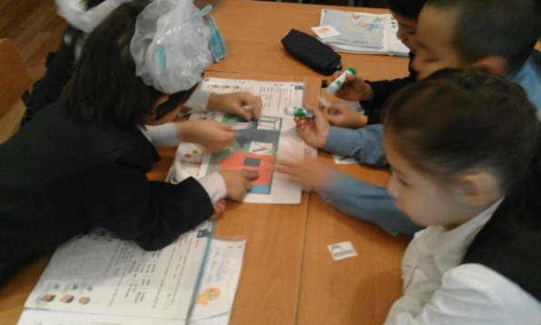
.
1-ші сынып. Сауат ашу.
Мақсаты: бір бөлігі берілген сурет бойынша әңгімелету,
суреттегі оқиғаның басын және соңын болжату арқылы
тапқызу.
“Адасқан әріптер”
Мақсаты: Дауысты және дауыссыз дыбыстарды орналастыру

Slide 6
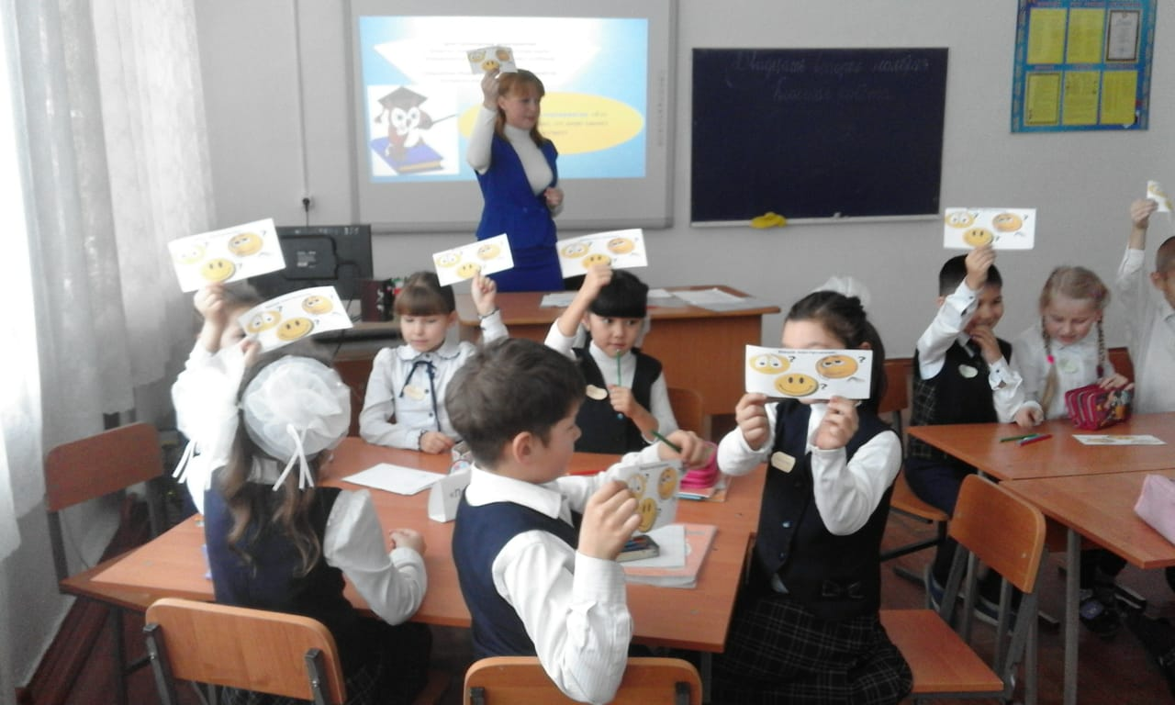
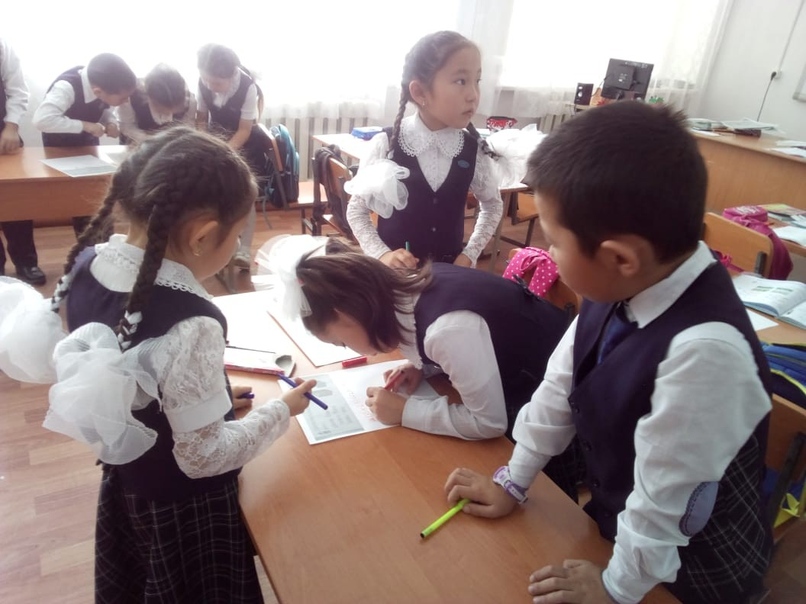
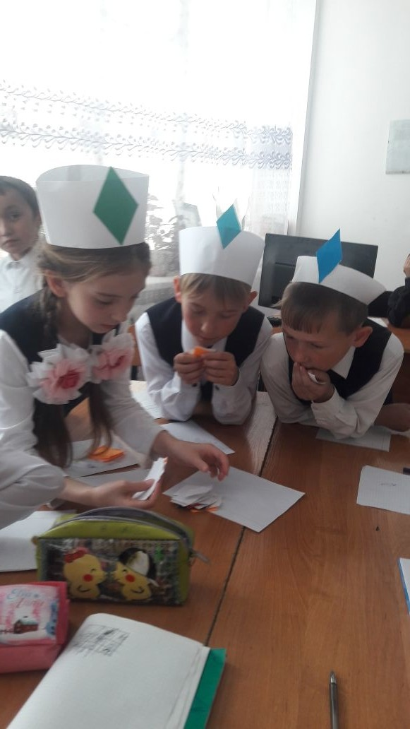
.
Топтық жұмыс

Slide 7
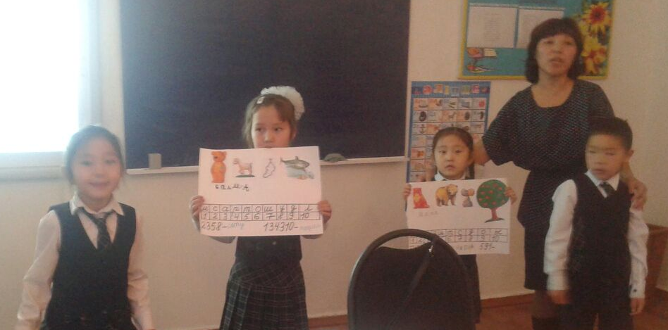
.
Постер қорғау
Рефлексия

